Slide 1
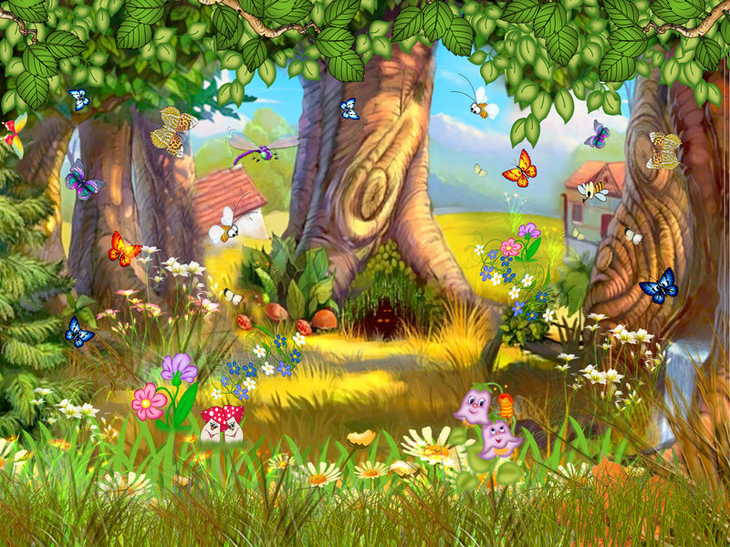
Урок математики в 1 классе

Slide 2
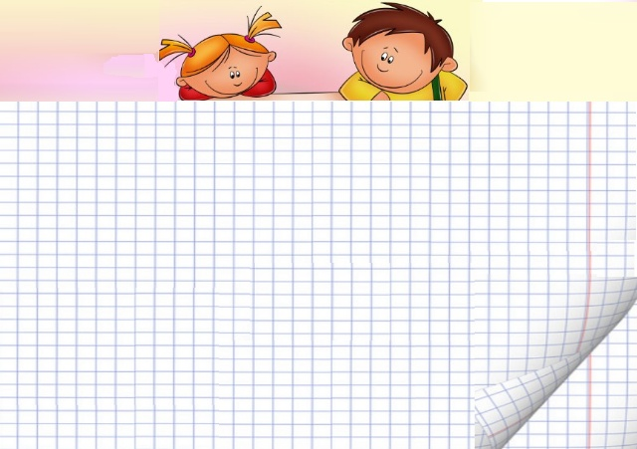
Тема урока:
«Повторение и обобщение изученного по теме «Числа от 1до10».
Цели урока:
повторить и систематизировать материал, изученный по теме «Числа от 1 до 10. Нумерация»;
развивать мышление, внимание, речь, навыки счёта;
воспитывать интерес к математике, усидчивость.

Slide 3


Slide 4
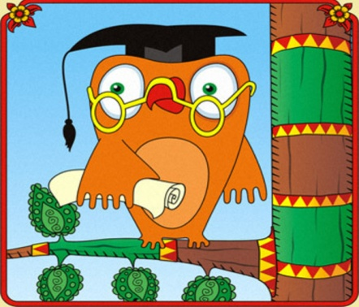
Математика нас ждёт – начинаем
Устный счёт
Счёт прямой и обратный
От 1 до 10
Молодец!
От 8 до 2
Замечательно!
От 4 до 9
Умница!
От 10 до 3
Хорошо!

Slide 5
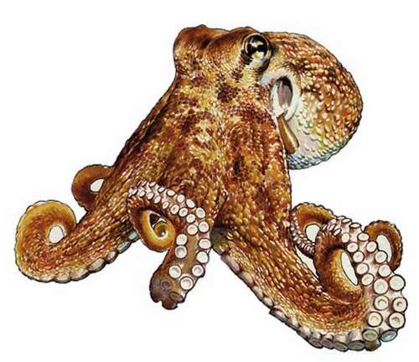
Загадки Мудрой Совы
Ты со мною не знаком?
Я живу на дне морском.
Голова и восемь ног,
Как зовусь я?
Осьминог

Slide 6


Загадки Мудрой Совы
Разных три имеет глаза,
Но откроет их не сразу:
Если глаз откроет красный -
Стоп! Идти нельзя опасно!
Жёлтый глаз – погоди,
А зелёный – проходи!
светофор

Slide 7
Загадки Мудрой Совы
Братьев этих ровно семь,
И они известны всем,
Каждую неделю кругом
Ходят братцы друг за другом.
Понедельник
Вторник
Среда
Четверг
Пятница
Суббота
Воскресенье
Дни недели

Slide 8
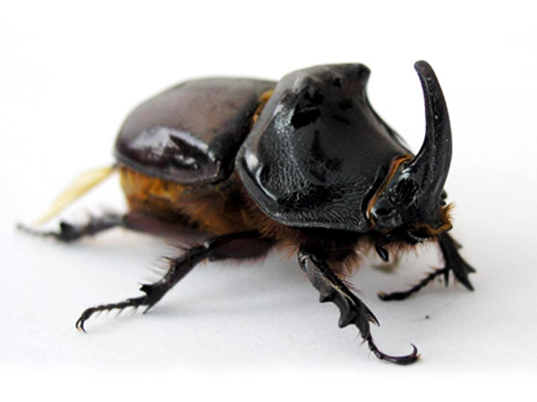
Загадки Мудрой Совы
Чёрен, да не ворон,
Рогат, да не бык,
Шесть ног, без копыт.
Летит - жужжит.
Сядет – замолчит.
Жук

Slide 9

Какая фигура «лишняя» ?

Slide 10
Физкультминутка «Совушка»
Мы считали и писали
И немножечко устали,
Физкультминутку проведём
И все вместе отдохнём.
Совушка – сова -
Большая голова,
На суку сидит ,
Во все стороны глядит,
Да как полетит!

Slide 11
Всем спасибо за работу!
До скорой встречи, ребята!

